Slide 1

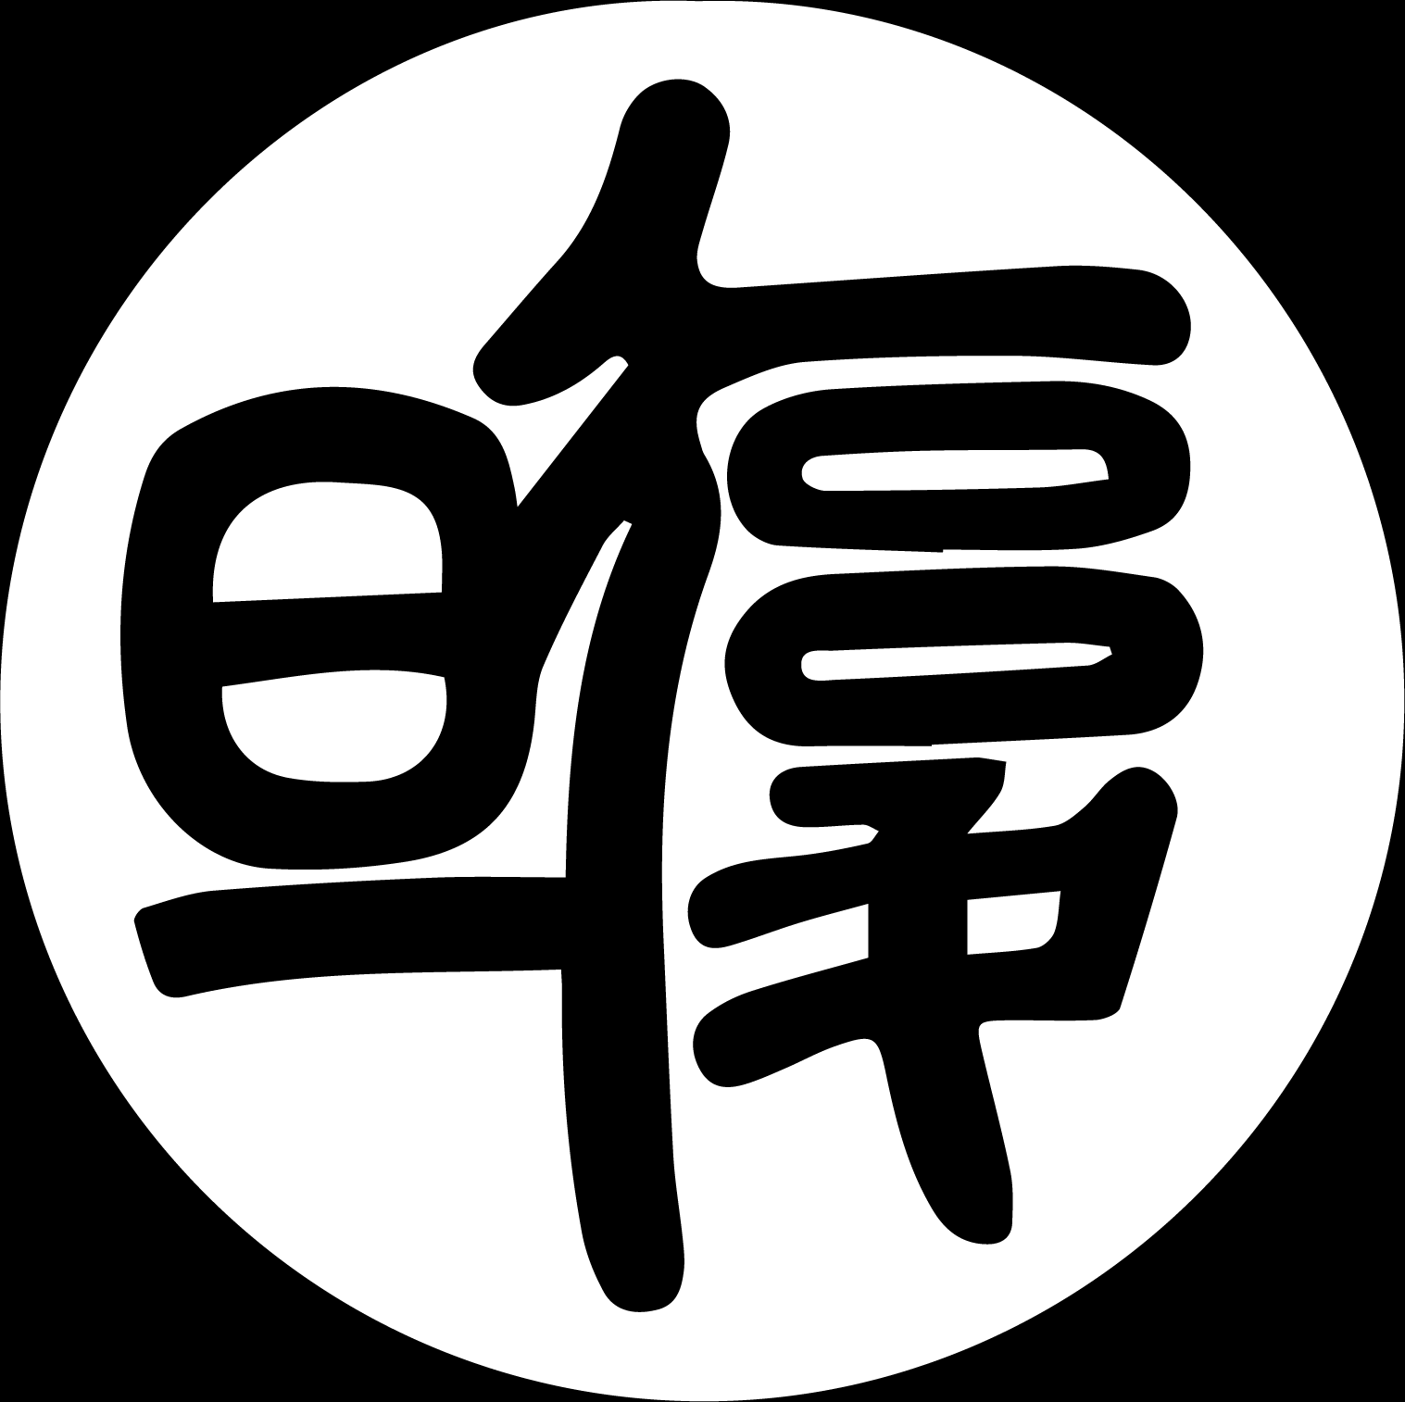
LASSO回归优化算法对比
组员：杨晨 朱建军 侯名扬 马辰昊 檀宗晗 李佳航

Slide 2

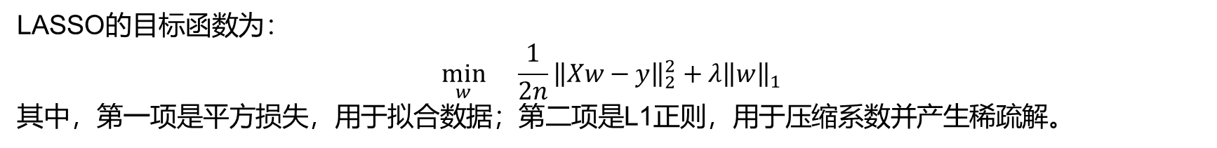
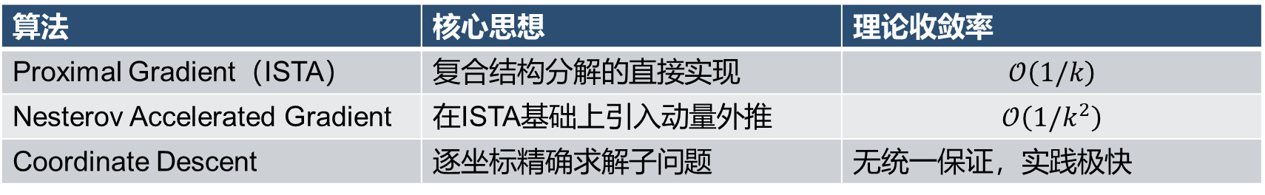
问题建模与算法选择
LASSO的目标函数为：
$$\min_{w}{}\frac{1}{2n}{\left\|Xw−y\right\|}_{2}^{2}+λ{\left\|w\right\|}_{1}$$
其中，第一项是平方损失，用于拟合数据；第二项是L1正则，用于压缩系数并产生稀疏解。
算法选择：
算法 | 核心思想 | 理论收敛率
Proximal Gradient（ISTA） | 复合结构分解的直接实现 | $$𝒪\left(1/k\right)$$
Nesterov Accelerated Gradient | 在ISTA基础上引入动量外推 | $$𝒪\left(1/k^{2}\right)$$
Coordinate Descent | 逐坐标精确求解子问题 | 无统一保证，实践极快

Slide 3


Proximal Gradient

Slide 4

Proximal Gradient算法核心
Proximal Gradient的核心是把目标函数拆成光滑项和不光滑项：
$$f\left(w\right)=\frac{1}{2n}{\left\|Xw−y\right\|}_{2}^{2}, g\left(w\right)=λ{\left\|w\right\|}_{1}$$
平方损失 $f(w)$可导，其梯度为：
$$∇f\left(w\right)=\frac{1}{n}X^{⊤}\left(Xw−y\right)$$
L1 正则 $g(w)$在 0 点不可导，因此不直接使用普通梯度下降处理整个目标函数，而是对不光滑项使用近端算子。每次迭代包含两步。第一步，对光滑项做梯度更新：
$$u_{k}=w_{k}−t∇f\left(w_{k}\right)$$
第二步，对 L1 正则做近端更新：
$$w_{k+1}=S_{tλ}\left(u_{k}\right)$$
其中${ S}_{a}\left(x\right)$ 是 soft-thresholding：
$$S_{a}\left(x\right)=\operatorname{sign}\left(x\right)\max\left(\left|x\right|−a,0\right)$$
soft-thresholding 会把绝对值较小的系数直接压到 0，把较大的系数向 0 收缩，因此能够体现 LASSO 的稀疏化作用。

Slide 5
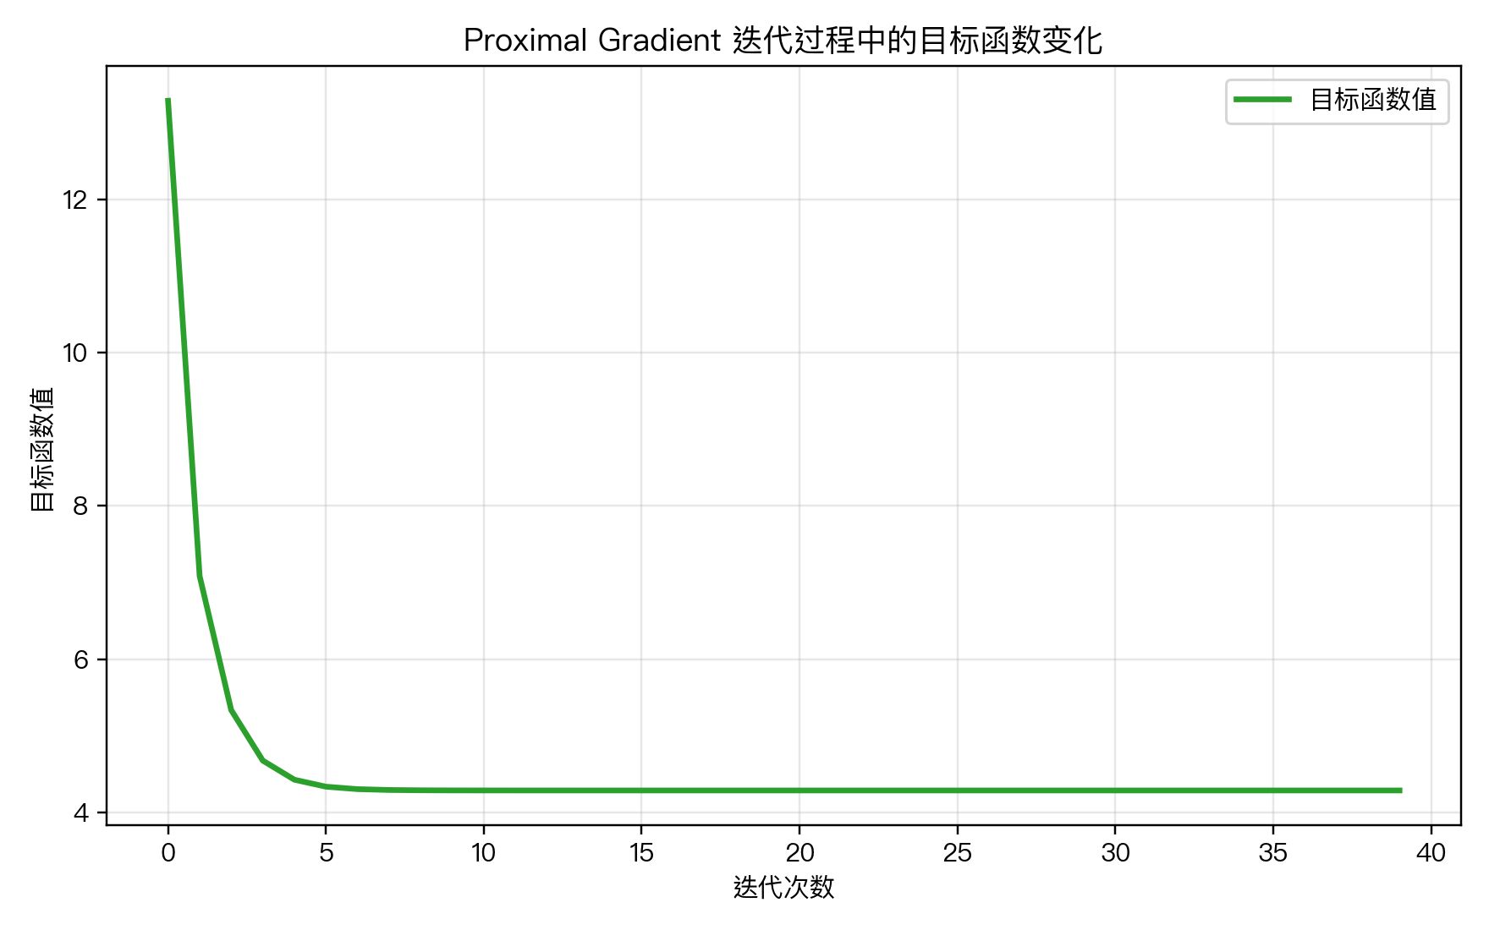
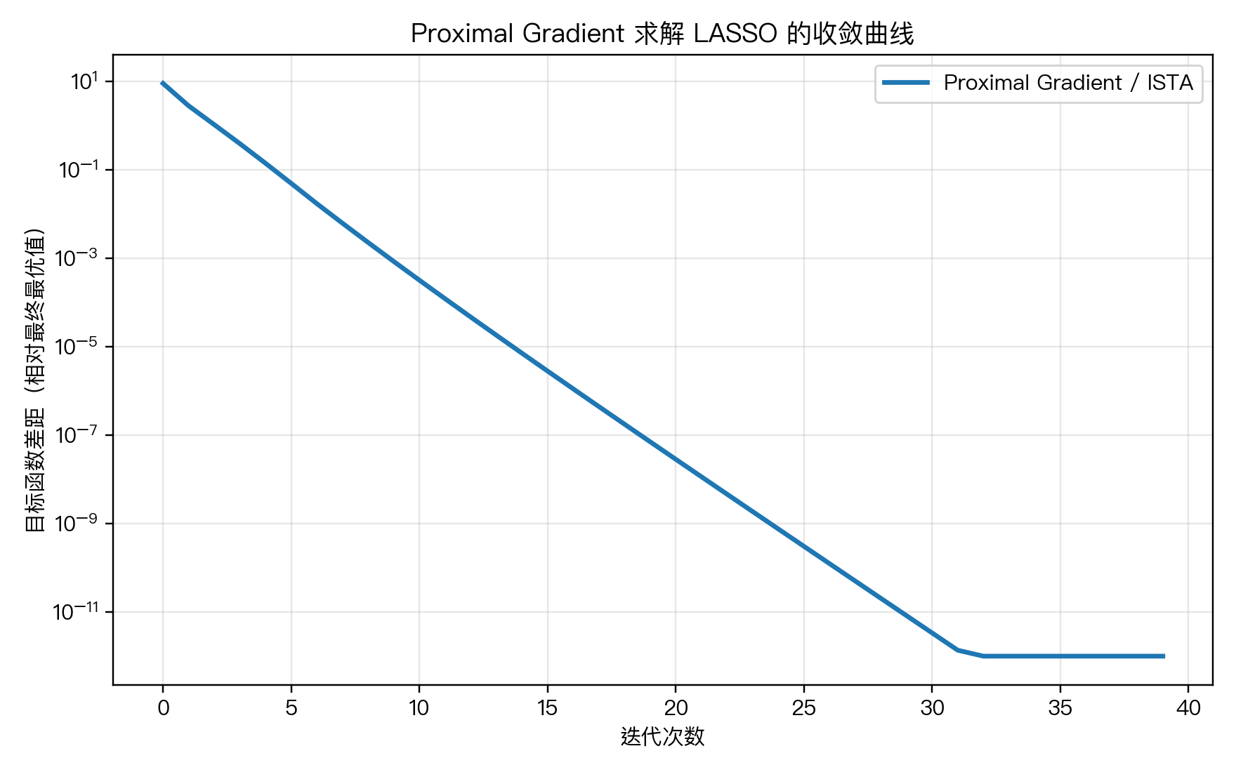
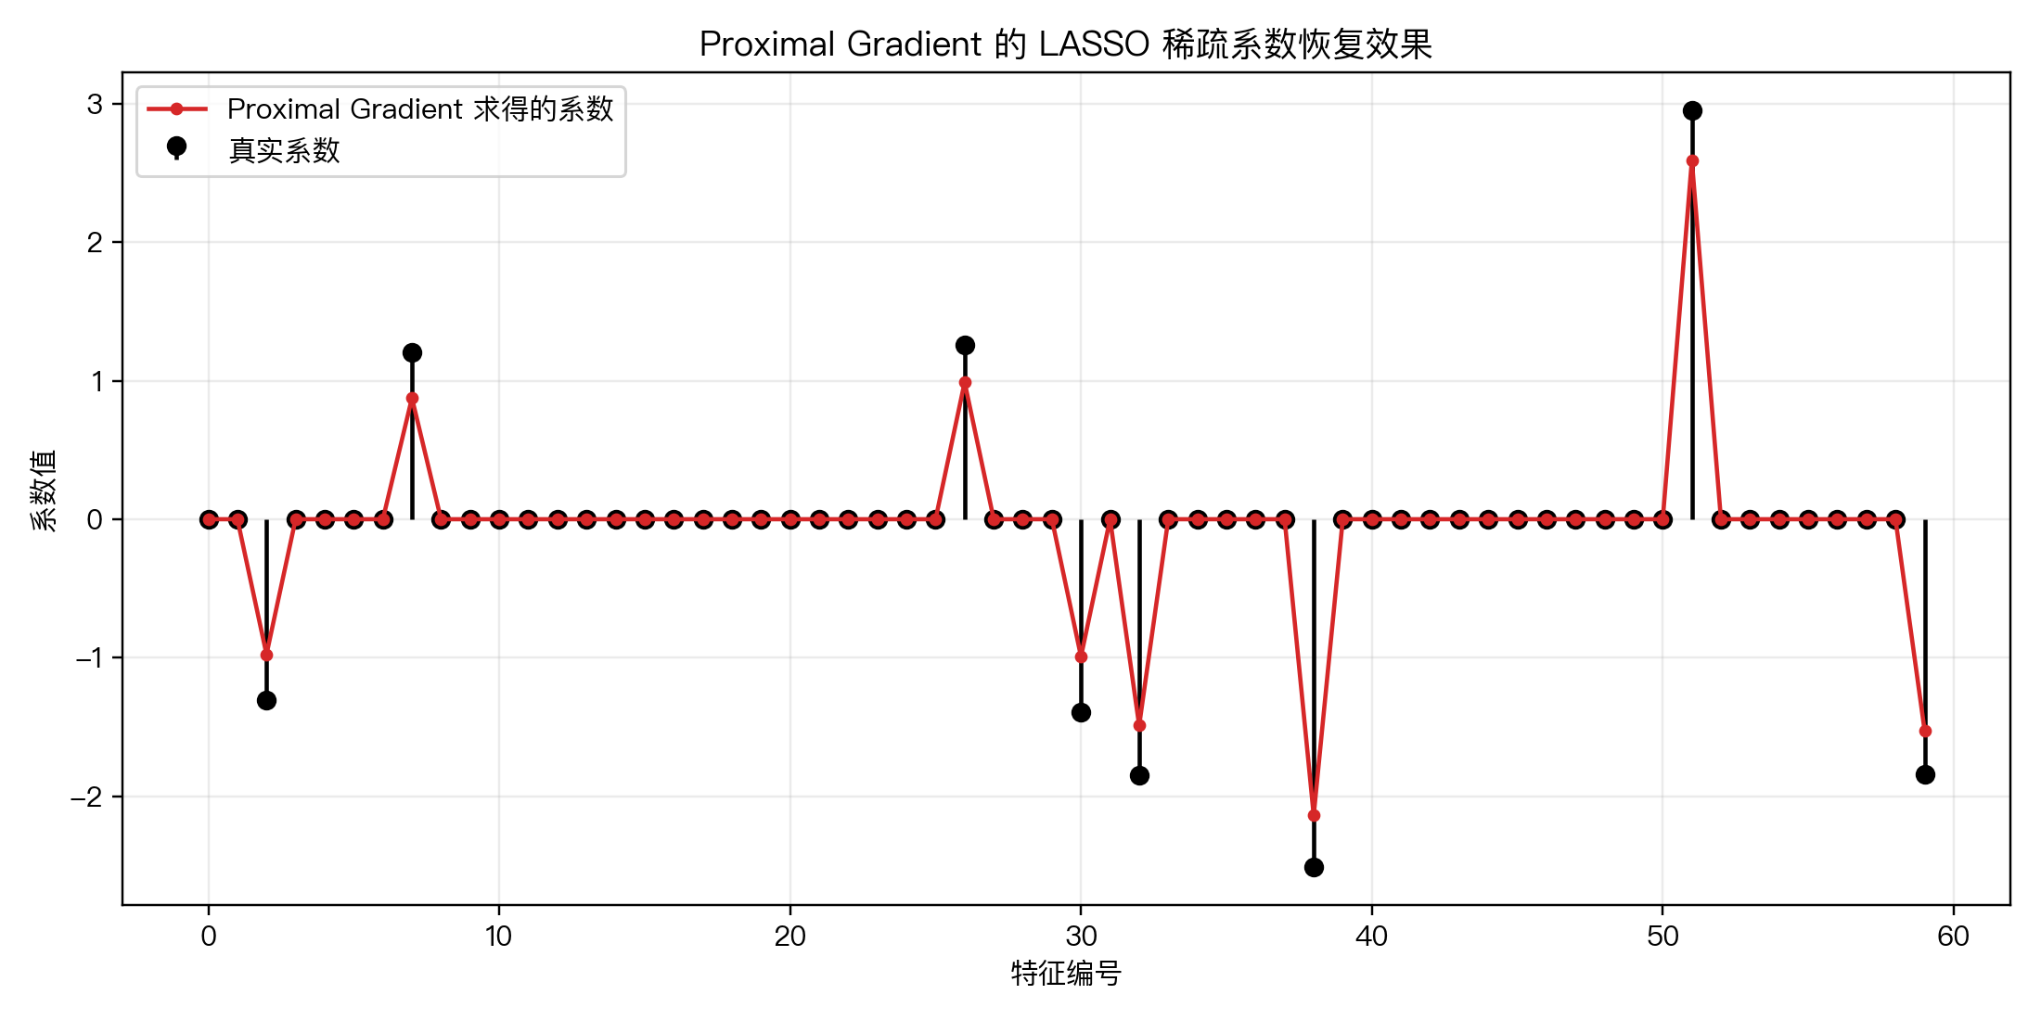
Proximal Gradient实验
收敛曲线显示，目标函数差距随着迭代次数增加持续下降，说明 Proximal Gradient 能稳定优化 LASSO 目标。目标函数值变化图显示，前几次迭代下降较快，随后逐渐趋于稳定，符合一阶优化方法的典型收敛特征。系数恢复图显示，大部分无关特征被压到 0，少数重要特征被保留下来，体现了 L1 正则的稀疏化作用。该方法结构清晰、实现简单，能够直观展示“光滑项用梯度步，不光滑项用近端步”的优化思想。普通 ISTA 的理论收敛速度通常不是最快，但在本实验中已经能够稳定得到有效的稀疏解。

Slide 6
NAG/FISTA

Slide 7

FISTA算法核心
目标函数天然拆分为光滑部分与不光滑部分：
$$\min_{x}{f\left(x\right)}+g\left(x\right)$$
其中：光滑部分：
$$f\left(x\right)=\frac{1}{2n}{\left\|Ax−b\right\|}^{2}$$
其梯度为：
$$∇f\left(x\right)=\frac{1}{n}A^{T}\left(Ax−b\right)$$
不光滑部分（有近似点算子）：
$$g\left(x\right)=λ{\left\|x\right\|}_{1}$$
$L_{1}$正则项的近似点算子（软阈值函数）有解析解：
$${\text{prox}}_{λ}{\left(v\right)}_{j}=\text{sgn}\left(v_{j}\right)\max\left(\left|v_{j}\right|−λ,0\right)$$
这是整个求解框架的核心工具——把不可微的$L_{1}$项“吸收”进一个可直接执行的算子里。近似点梯度法（ISTA）Lasso 不能直接用梯度下降（$L_{1}$在零点不可微），但复合结构允许拆开处理：
$$\begin{aligned}x_{k+1}&={\text{prox}}_{λ/L}\left(x_{k}−\frac{1}{L}∇f\left(x_{k}\right)\right) \\ &=\text{soft}\text{_}\text{threshold}\left(x_{k}−\frac{1}{Ln}A^{T}\left(Ax_{k}−b\right),\frac{λ}{L}\right)\end{aligned}$$

Slide 8

FISTA算法核心
步长为$1/L$，其中梯度的 Lipschitz 常数为：
$$L=\frac{{\left\|A\right\|}_{2}^{2}}{n}$$
这能保证每步目标函数不上升。其收敛率为$𝒪\left(1/k\right)$。
Nesterov 加速梯度法（FISTA）核心改动：不在$x_{k}$处算梯度，而在一个外推点$y_{k}$处算。完整迭代格式分为 4 步：
Step 1 梯度步（在外推点$y_{k}$处）：
$$v_{k}=y_{k}−\frac{1}{L}∇f\left(y_{k}\right)$$
Step 2 近似点步（软阈值）：
$$x_{k}={\text{prox}}_{λ/L}\left(v_{k}\right)$$
Step 3 动量参数更新：
$$t_{k+1}=\frac{1+\sqrt{1+4t_{k}^{2}}}{2}$$
Step 4 外推点更新（动量项）：
$$y_{k+1}=x_{k}+\frac{t_{k}−1}{t_{k+1}}\left(x_{k}−x_{k−1}\right)$$

Slide 9
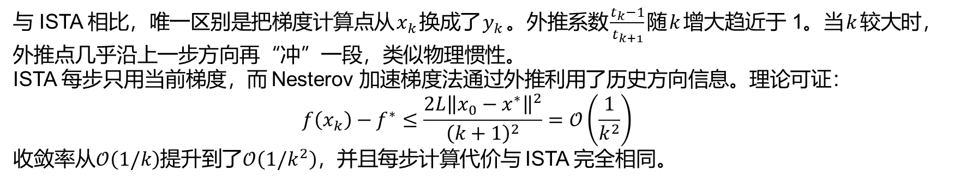
FISTA算法核心
与 ISTA 相比，唯一区别是把梯度计算点从$x_{k}$换成了$y_{k}$。外推系数$\frac{t_{k}−1}{t_{k+1}}$随$k$增大趋近于 1。当$k$较大时，外推点几乎沿上一步方向再“冲”一段，类似物理惯性。
ISTA 每步只用当前梯度，而 Nesterov 加速梯度法通过外推利用了历史方向信息。理论可证：
$$f\left(x_{k}\right)−f^{∗}≤\frac{2L{\left\|x_{0}−x^{∗}\right\|}^{2}}{{\left(k+1\right)}^{2}}=𝒪\left(\frac{1}{k^{2}}\right)$$
收敛率从$𝒪\left(1/k\right)$提升到了$𝒪\left(1/k^{2}\right)$，并且每步计算代价与 ISTA 完全相同。

Slide 10
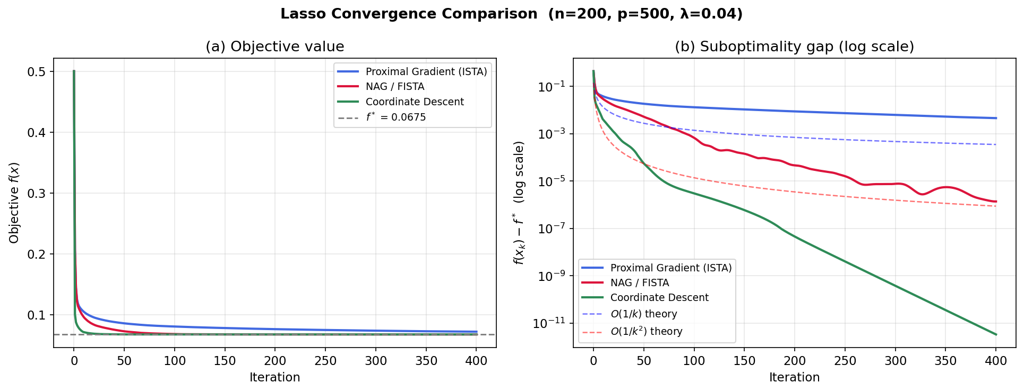
FISTA实验

Slide 11
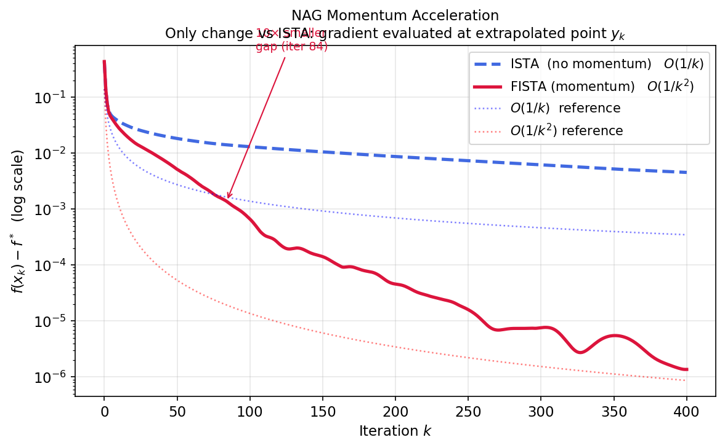
FISTA实验

Slide 12
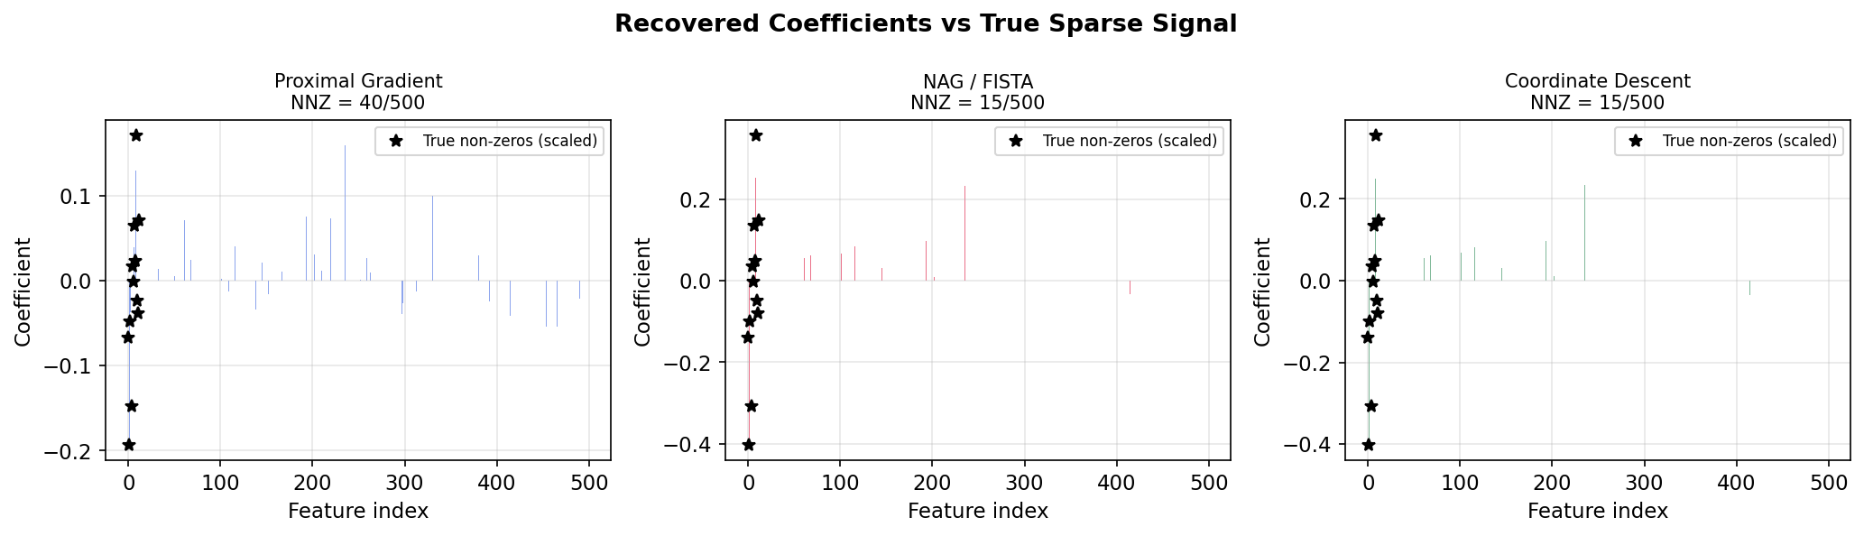
FISTA实验

Slide 13
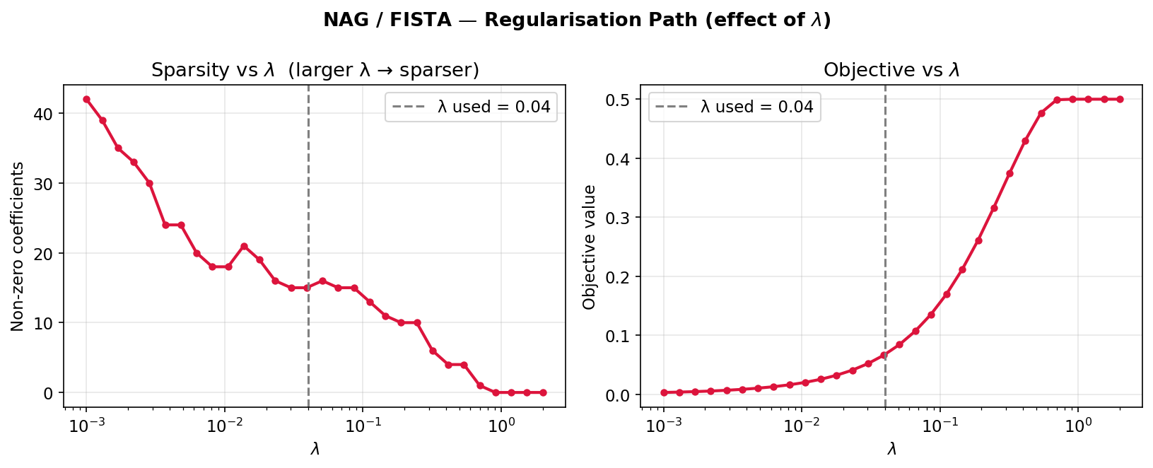
FISTA实验

Slide 14
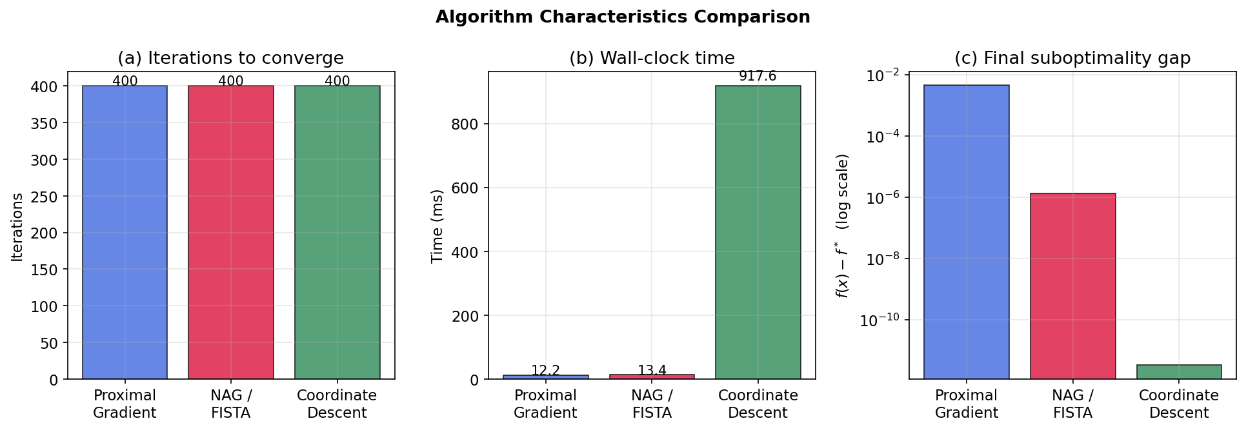
FISTA实验

Slide 15
Coordinate Descent

Slide 16

Coordinate Descent算法核心
核心思想：
梯度类方法（ISTA/FISTA）每步更新全部坐标，步长受限于全局 Lipschitz 常数。当特征间相关性高时，Lipschitz 常数很大 → 步长很小 → 收敛慢。坐标下降法绕开了这个问题：
-每次只更新一个坐标$x_{j}$
-在该坐标方向上做精确最小化（而非仅走一步梯度）
-步长由该特征的二阶信息自动确定
坐标下降法的核心思想是“每次只优化一个坐标”，将高维优化问题分解为一系列一维子问题。对 LASSO 而言，每个一维子问题有闭式解。
固定除$x_{j}$外的所有坐标，一维子问题为：
$$\min_{x_{j}}{} \frac{1}{2n}{\left\|A_{⋅j}x_{j}−r_{−j}\right\|}_{2}^{2}+λ\left|x_{j}\right|$$
其中$r_{−j}=b−\sum_{k≠j}{A_{⋅k}x_{k}}$是除去第$j$个特征后的残差。
该子问题的闭式解为：
$$x_{j}^{∗}=\frac{S_{λ}\left(A_{⋅j}^{⊤}r_{−j}/n\right)}{{\left\|A_{⋅j}\right\|}_{2}^{2}/n}$$
其中$S_{τ}\left(v\right)=\operatorname{sign}\left(v\right)⋅\max\left(\left|v\right|−τ,0\right)$为“软阈值函数”。

Slide 17

Coordinate Descent算法核心
高效实现：
为减少计算量，维护残差向量$r = b − Ax$，更新$x_{j}$时仅需$O\left(n\right)$操作：
计算$ρ_{j}=A_{⋅j}^{⊤}r/n+x_{j}⋅{\left\|A_{⋅j}\right\|}^{2}/n$
2. 更新$x_{j}^{new}=S_{λ}\left(ρ_{j}\right)/\left({\left\|A_{⋅j}\right\|}^{2}/n\right)$
3. 增量更新残差$r←r+A_{⋅j}⋅\left(x_{j}−x_{j}^{new}\right)$
Active Set 加速策略：
对于高维稀疏问题，绝大多数坐标始终为零。Active Set 策略仅更新当前非零坐标或违反 KKT 条件的坐标，大幅减少无效计算。
KKT 最优性条件：
若$x_{j}≠0$：$\left|A_{⋅j}^{⊤}r/n\right|=λ⋅\operatorname{sign}\left(x_{j}\right)$
若$x_{j}=0$：$\left|A_{⋅j}^{⊤}r/n\right|≤λ$

Slide 18
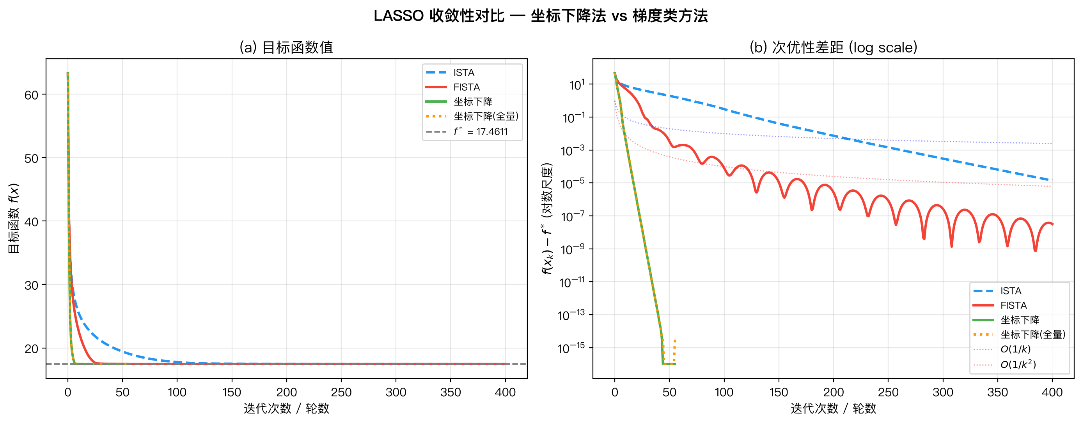
Coordinate Descent实验

Slide 19
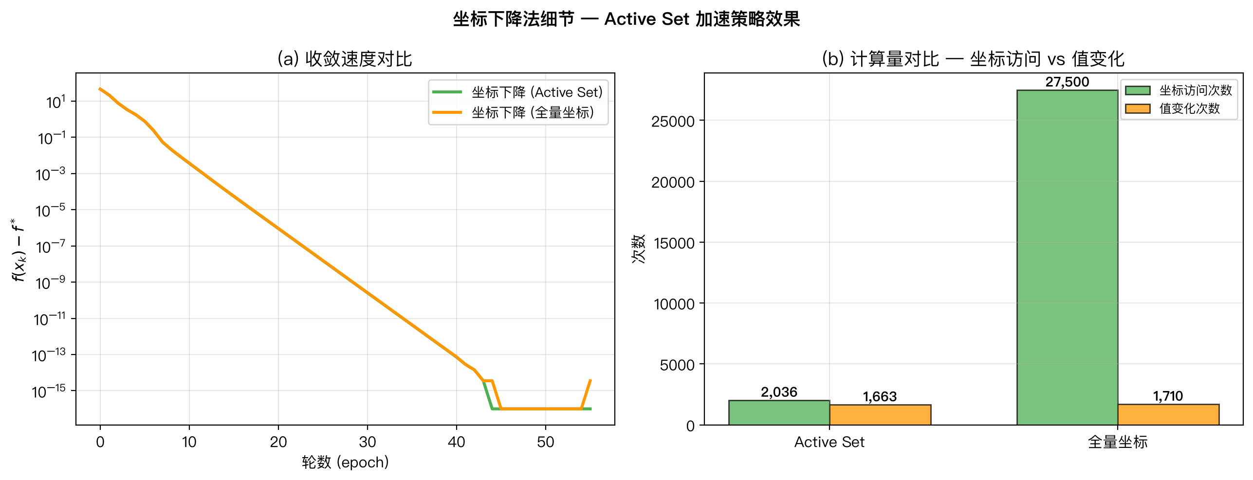
Coordinate Descent实验

Slide 20
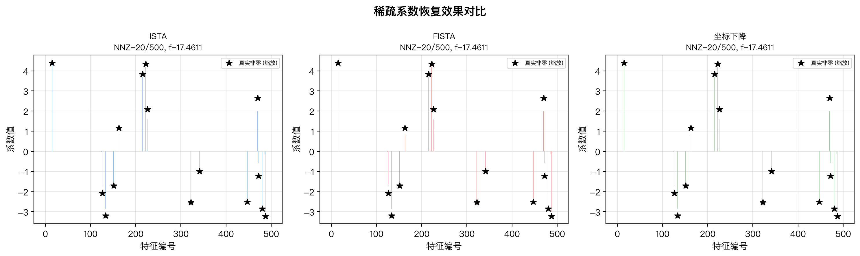
Coordinate Descent实验

Slide 21
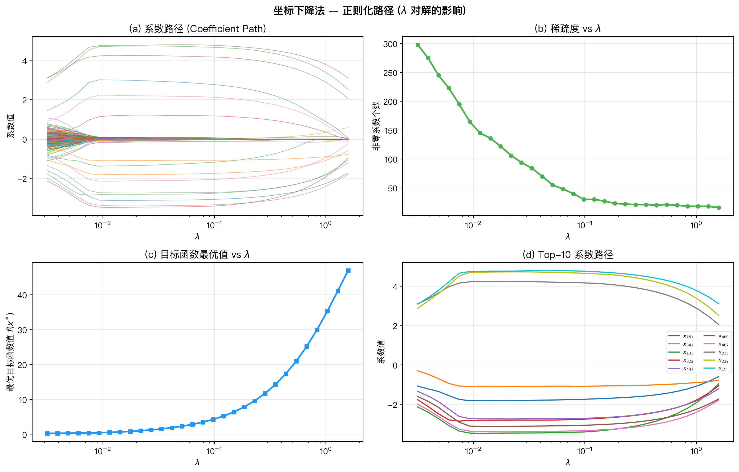
Coordinate Descent实验

Slide 22
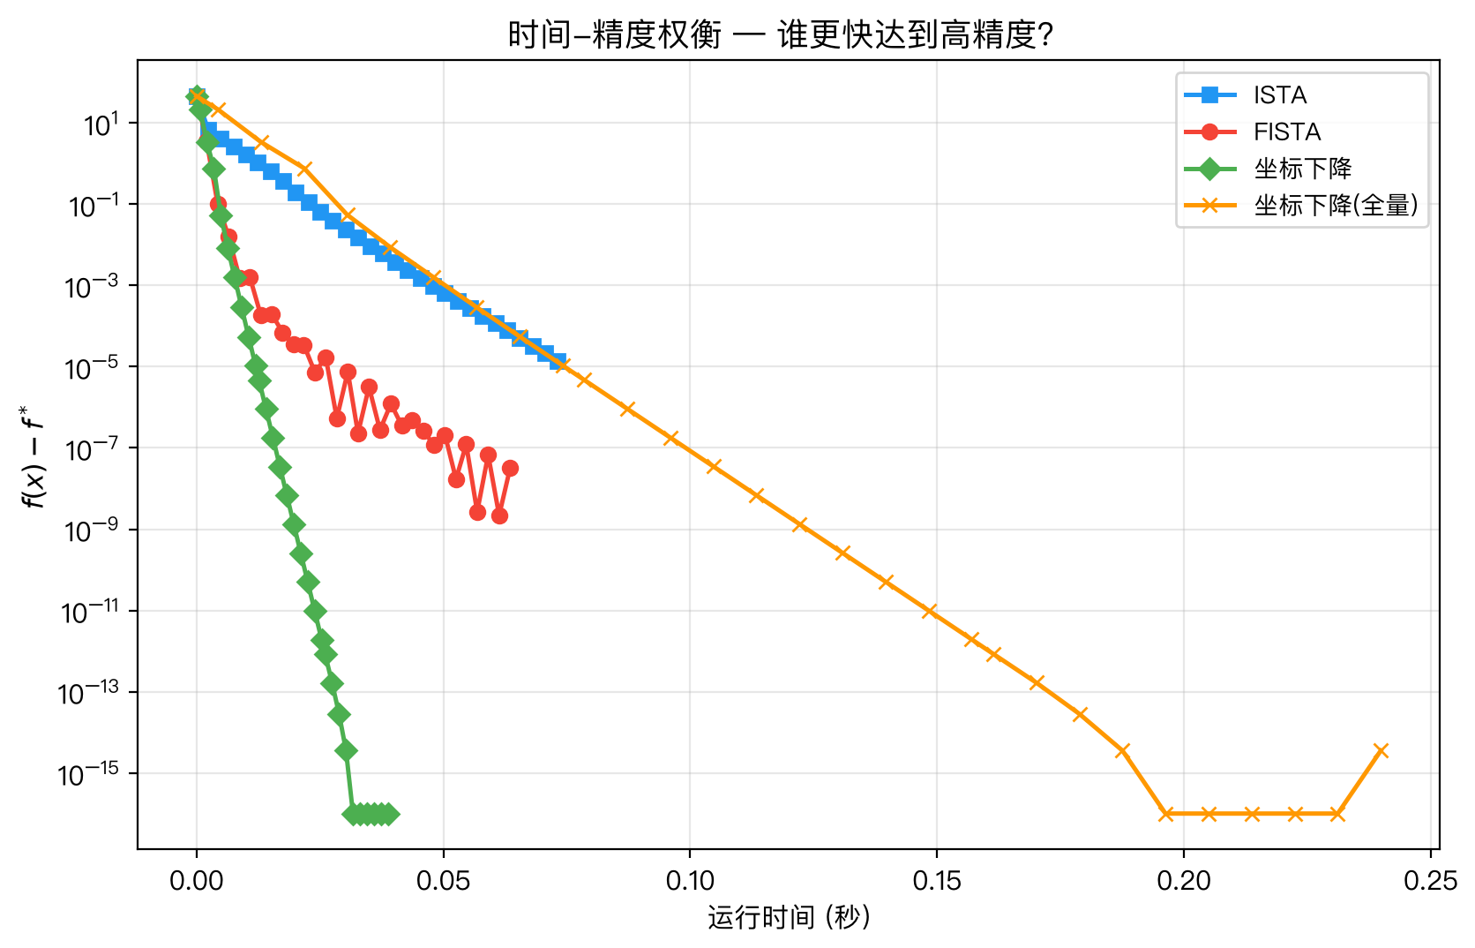
Coordinate Descent实验

Slide 23
谢谢观看！

